Slide 1
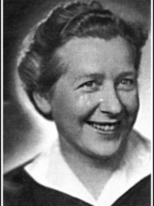
JUDr. Milada HORÁKOVÁ
Lucie Ondrová

Slide 2
Historické pozadí
1. světová válka: 28. červenec 1914- 11. listopadu 1918
28. října 1918 vznik Československa- zánik 29. září 1938 zabráním Sudet (mnichovská dohoda)
2. světová válka: 1. září 1939-2. září 1945
Po 2. světové válce Československo obnoveno, ale bez Podkarpatské Rusi
Květen 1946 první poválečné parlamentní volby 38% hlasů Komunistická strana Československa- nové složení vlády- komunisté na vlivných místech- ministr vnitra, zemědělství, ministr obrany, předseda vlády- Klement Gottwald
14. června 1948 Gottwald zvolen prezidentem po abdikaci Dr. Edvarda Beneše- úplné komunistické vedení

Slide 3
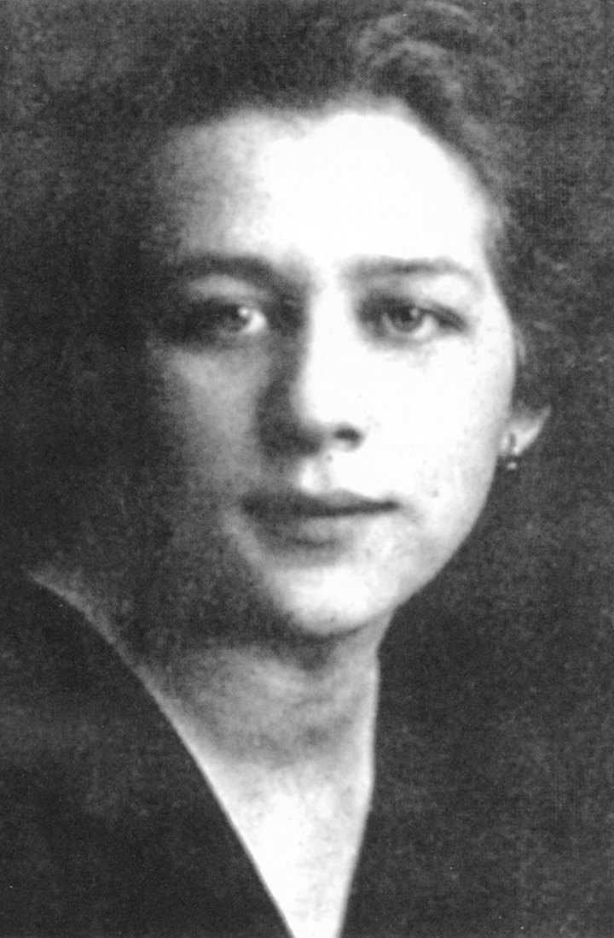
Česká právnička a politička, žena s velkým sociálním cítěním
25. prosince 1901- 27. června 1950
Dívčí reální gymnázium v Korunní na Vinohradech
1. května 1918- nepovolený protiválečný průvod→ vyloučení ze školy
dívčí lyceum ve Slezské , 1921 – úspěšně odmaturovala
Právnická fakulta Karlovy univerzity, 1926 – promoce
15. února 1927 – sňatek s Bohuslavem Horákem

Slide 4
první zaměstnání – Ústřední sociální úřad hlavního města Prahy (ředitel Dr. Petr Zenkl)
1923 – seznámení se zakladatelkou Ženské národní rady senátorkou Plamínkovou
členka Československého červeného kříže a dalších sociálních spolků
od roku 1929 byla členkou České strany národně sociální (ČSNS)
1933 – narození dcery Jany
léto 1938 – X. všesokolský slet → Horáková se na jeho přípravách významně podílela
začátek příprav na odbojovou činnost

Slide 5
nejprve se účastnila práce speciální právnické skupiny → připravovat podklady pro odbojovou práci Politického ústředí a později pro Ústřední vedení odboje domácího
červenec 1940 – společně s manželem zatčena
strávila 2 roky ve vyšetřovací vazbě gestapa, další 2 roky v Terezíně (ošetřovatelka)
říjen 1944 soud v Drážďanech → 8 let káznice v ženské věznici v Aichachu v Horním Bavorsku → osvobodila ji americká armáda
20. května 1945 – návrat do vlasti
14. října 1945 – poslankyně Prozatímního národního shromáždění

Slide 6
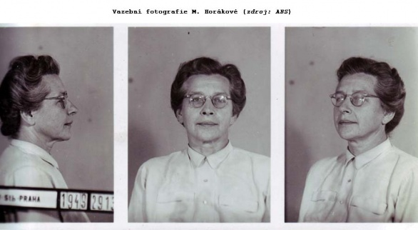
Obnovení Ženské národní rady pod názvem Rady československých žen- předsedkyně
zastávala názor, že Československo by se nemělo izolovat od světa

Slide 7
PROCESY
měly zastrašit Československou veřejnost
vykonstruovaný „monstrproces“ → první velký politický proces, na jehož přípravě se velmi významně podíleli sovětští poradci
naučené scénáře
proces s Horákovou a spol. začal 31. května 1950
první den vypovídala Milada Horáková
výpovědi ostatních obžalovaných a svědků pokračovaly osm dnů
byly vyneseny čtyři rozsudky smrti: M. Horáková, J. Buchal, O. Pecl a Z. Kalandra

Slide 8
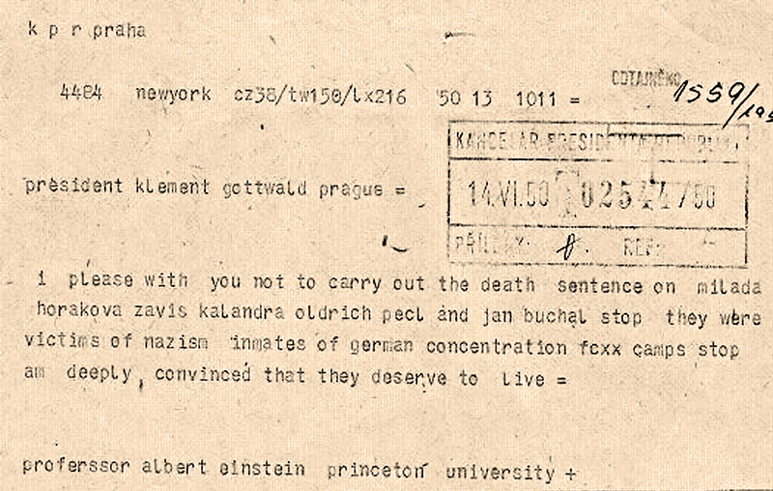
PROCESY
čtyři tresty doživotí a další těžké tresty odnětí svobody, zostřené konfiskací majetku a ztrátou občanských práv
odvolání odsouzených a žádosti o prezidentskou milost (Milada Horáková se této možnosti vzdala, žádost podali její otec a sestra) představovaly pro režim pouhou zdržovací formalitu
Milost neudělena, navzdory žádostí významných světových osobností
https://www.youtube.com/watch?v=9uR7plvpfuc

Slide 9
Poslední tři dny strávila psaním jedenácti dopisů, které byly rodině vydány až v roce 1990
poprava byla vykonána oběšením na dvoře pankrácké věznice 27. června 1950 v 5:35 ráno, jako poslední ze všech čtyř k smrti odsouzených
„ Padám, padám ... tento boj jsem prohrála, odcházím čestně, miluji tuto zem, miluji tento lid ... budujte mu blahobyt. Odcházím bez nenávisti k vám ... přeji vám to, přeji vám ... “

Slide 10
ZDROJE
http://www.miladahorakova.cz/cs/
DVOŘÁK, Miroslav; ČERNÝ, Jaroslav. Žoldnéři války: soudní proces s dr. Horákovou a spol. Praha : Mír, 1950.
Ivanov, M.: Justiční vražda aneb Smrt Milady Horákové
http://www.ceskatelevize.cz/porady/10153697395-proces-h/20756226864-proces-h-den-prvni/
https://www.youtube.com/watch?v=1iDb9vHNF0s

